Slide 1
Какой? Какая?
На другой слайд переходить пробелом
Хмеленок Николай Павлович

Slide 2
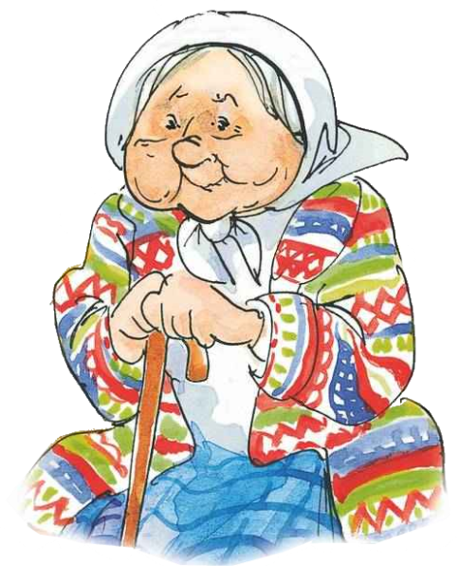
*
groß
sehr groß
klein
lustig
glücklich
traurig
alt
jung

Slide 3
*
glücklich
traurig
alt
jung
groß
klein
sehr groß
lustig

Slide 4
*
stark
krank
schön
schlecht
gut
böse
komisch
müde

Slide 5
*
gut
böse
komisch
müde
stark
krank
schön
schlecht

Slide 6
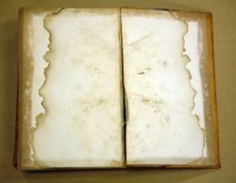
*
sauber
schmutzig
lang
kurz
klug
dumm
neu
alt

Slide 7
*
klug
dumm
neu
alt
sauber
schmutzig
lang
kurz

Slide 8
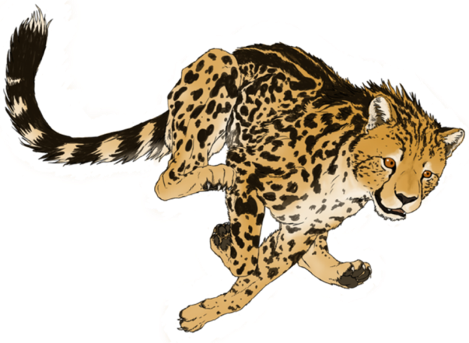
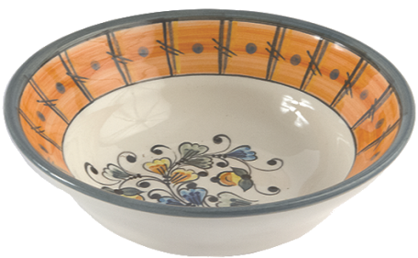
*
dick
fleißig
faul
streng
hoch
voll
leer
schnell

Slide 9
*
faul
streng
dick
fleißig
hoch
voll
schnell
leer

Slide 10
Что пропало?

Slide 11
*

Slide 12
*

Slide 13
*

Slide 14
*

Slide 15
*

Slide 16
*

Slide 17
*

Slide 18
*

Slide 19
*

Slide 20
*

Slide 21
*

Slide 22
*

Slide 23
*

Slide 24
*

Slide 25
*

Slide 26
*

Slide 27
*

Slide 28
*

Slide 29
*

Slide 30
*

Slide 31
*

Slide 32
*

Slide 33
*

Slide 34
*

Slide 35
*

Slide 36
*

Slide 37
*

Slide 38
*

Slide 39
*

Slide 40
*

Slide 41
*

Slide 42
*

Slide 43
*

Slide 44
*

Slide 45
*

Slide 46
*

Slide 47
*

Slide 48
*

Slide 49
*

Slide 50
*

Slide 51
*

Slide 52
*

Slide 53
*

Slide 54
*

Slide 55
*

Slide 56
*

Slide 57
*

Slide 58
*

Slide 59
*

Slide 60
*

Slide 61
*

Slide 62
*

Slide 63
*

Slide 64
*

Slide 65
*

Slide 66
*

Slide 67
*

Slide 68
*

Slide 69
*

Slide 70
*

Slide 71
*

Slide 72
*

Slide 73
*

Slide 74
*

Slide 75
*

Slide 76
*

Slide 77
*

Slide 78
*

Slide 79
*

Slide 80
*

Slide 81
*

Slide 82
*

Slide 83
*

Slide 84
*

Slide 85
*

Slide 86
*

Slide 87
*

Slide 88
*

Slide 89
*

Slide 90
*

Slide 91
*

Slide 92
*

Slide 93
*

Slide 94
*

Slide 95
*

Slide 96
*

Slide 97
*

Slide 98
*

Slide 99
*

Slide 100
*

Slide 101
*

Slide 102
*

Slide 103
*

Slide 104
*

Slide 105
*

Slide 106
*

Slide 107
Покажи, что назвали

Slide 116
*

Slide 117
*

Slide 118
*

Slide 119
*

Slide 120
*

Slide 121
*

Slide 122
*

Slide 123
*

Slide 124
*

Slide 125
*

Slide 126
*

Slide 127
*

Slide 128
*

Slide 129
*

Slide 130
*

Slide 131
*

Slide 140
*
Рисунки взяты с сайта
http://kira-scrap.ru/index/katalog/0-21

